Slide 1


L’inquinamento dell’aria nelle maggiori città italiane
Soluzioni Data Driven percorribili per migliorare il panorama nazionale

Slide 2
Membri del gruppo: Data Driven Pollution Solution
Mattia
Juan
Geraldine
Suhan
Raul

Slide 3
Obiettivo dell’analisi
Individuare le aree maggiormente inquinate all’interno del territorio italiano.
Prendere in considerazione i quattro più importanti elementi inquinanti dell’aria (PM10, PM2.5, NO2, O3).
- Valutare l’impatto sulla scala locale attraverso l’uso di soluzioni data driven per prevedere l’inquinamento atmosferico.
- Riuscire a trovare soluzioni efficaci per ridurre gli agenti inquinanti in ogni comune

Slide 4
Descrizione delle scelte tecniche utilizzate per questo progetto
Python (attraverso Visual Studio code)
Librerie utilizzate:
Pandas
MatpoltLib
Geopy
Folium
Time
Fonte dati: ISPRA AMBIENTE (https://www.isprambiente.gov.it/en)
Formato dataset scaricato: CSV per ogni agente inquinante
- Github: Utilizzato per caricare il link ipertestuale

Slide 5
A CHI E’ RIVOLTO
Enti Statali e Governativi:
Comuni
Province
Regioni
Enti Privati:
Compagnie di trasporto, logistiche e automobilistiche
Aziende agricole e alimentari
Assicurazioni sanitarie
Società tecnologiche e di innovazione

Slide 6
DIFFICOLTA TECNICHE INCONTRATE E SOLUZIONI APPLICATE
DIFFICOLTA’:
Ricerca dei dati
Fruibilità dei dati
Fonti affidabili
Pulizia e riordinamento dei dati (dati nulli, latitudine, longitudine)
Formattazione del file per la lettura dei dati
SOLUZIONI:
Analisi dei diverse fonti di dataset
Utilizzo di strumenti per la pulizia dei dati
Utilizzo di fonti governative affidabili
Implementazione di codice specifico per il filtraggio e la ricerca e il di dati mancanti
Codifica in formato UTF-8

Slide 7
ORGANIZZAZINE E SUDDIVISIONE DEL LAVORO
DECISIONI:
La scelta delle decisioni prese in carico dal gruppo sono state valutate in una gestione comune tale per cui ogni individuo ha gestito un agente inquinante riportando il grafico di riferimento.
Ogni decisione è stata considerata inizialmente attraverso una discussione che ha garantito il maggior coinvolgimento di ogni persona.
CONFLITTI:
All’interno del gruppo vi è stata una ottima collaborazione e cooperazione per gestire insieme le problematiche riscontrate, dando maggiore attenzione alle richieste del progetto, tralasciando il possibile sviluppo di modelli predittivi complessi che avrebbero compromesso le tempistiche di consegna.

Slide 8
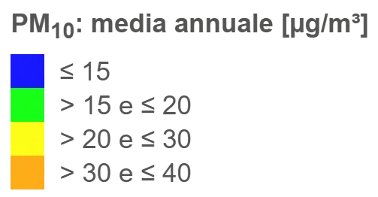
PM10
Si tratta di “Materiale Particolato Aerodisperso”, ovvero un insieme di particelle sospese in aria. Il termine PM10 sta ad indicare particelle dal diametro inferiore o uguale ai 10 µm. Particelle così piccole possono restare a lungo in atmosfera e penetrare nell’albero respiratorio umano producendo effetti negativi sulla salute.
Il PM10 può essere sia di origine naturale (erosione dei venti sulle rocce, eruzioni vulcaniche, autocombustione di boschi e foreste) sia antropica (combustioni e altro).
Tra le sorgenti antropiche la principale è data dal traffico veicolare.
Di origine antropica sono anche molti dei precursori e delle sostanze gassose che concorrono alla formazione di tale particolato,
come gli ossidi di zolfo e di azoto, i COV (Composti Organici Volatili) e l’ammoniaca.

Slide 9
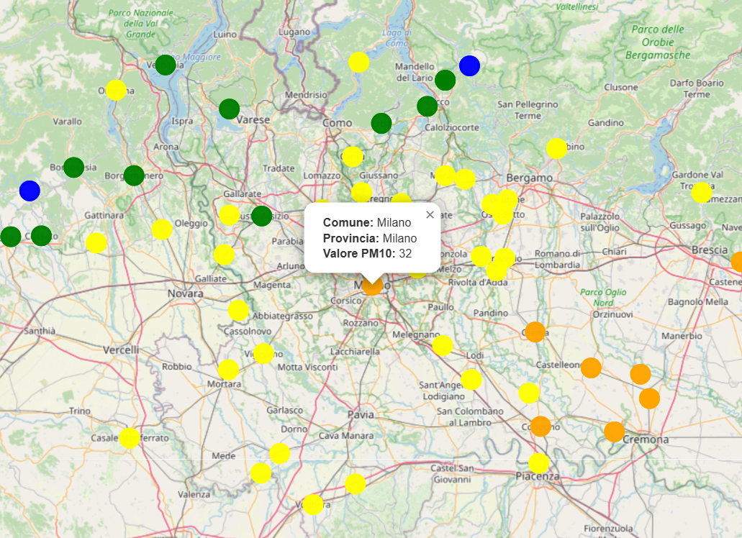
MAPPA PM10
CLICCA SULLA MAPPA PER INGRANDIRLA

Slide 10
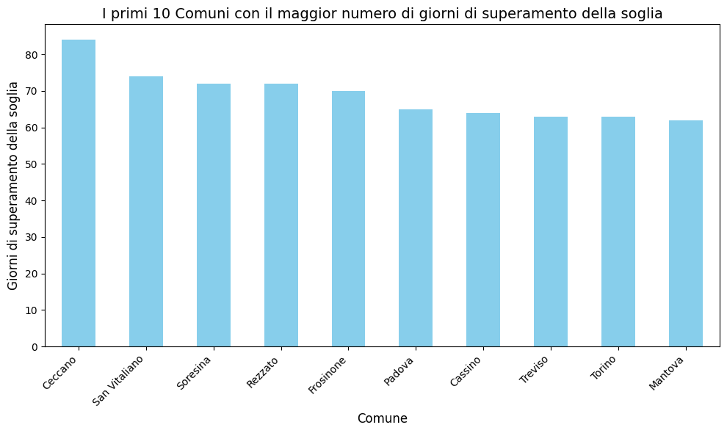
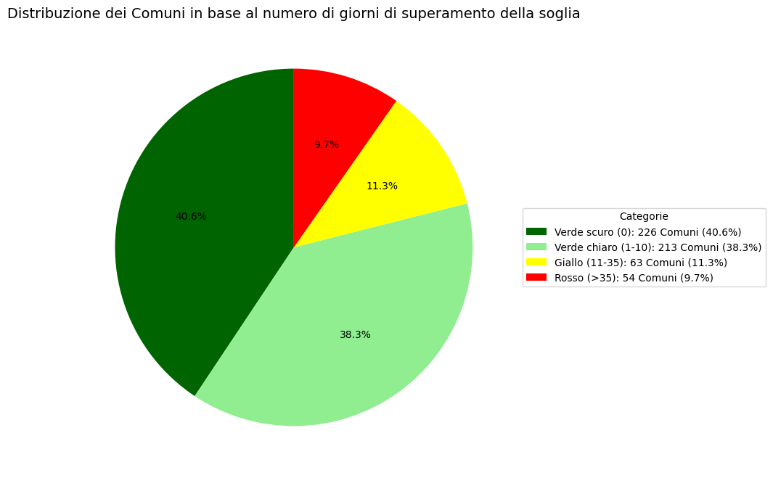
PM₁₀: la situazione nel 2023
Il valore limite annuale, pari a 40 µg/m³, è stato rispettato in tutte le stazioni di misura, per la prima volta da quando si effettuano misurazioni di PM₁₀ in Italia. Nei precedenti cinque anni, si era comunque verificato il sostanziale rispetto di tale limite su tutto il territorio nazionale, ma con qualche isolata eccezione.

Slide 11
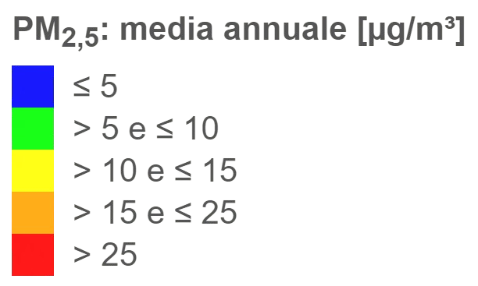
PM2,5
Le particelle PM2,5 sono quelle particelle il cui diametro è uguale o inferiore a 2,5 micron. Dato che un micron o micrometro è un'unità di lunghezza pari a un millesimo di millimetro, i PM2,5 sono particelle non rilevabili dall'occhio umano, caratteristica che aumenta l’importanza da attribuire a queste particelle.
L’origine di queste particelle è solitamente associata all’attività umana, ma si possono distinguere due fonti principali:
origine primaria: principalmente il traffico stradale, l’industria, l’edilizia, l’agricoltura o le emissioni legate al riscaldamento degli edifici. In questo caso, le particelle vengono emesse direttamente nell’atmosfera;
origine secondaria: causata da reazioni chimiche nell’atmosfera stessa, che sono generalmente provocate da gas come SO2, NOx, NH3 e composti organici volatili.

Slide 12

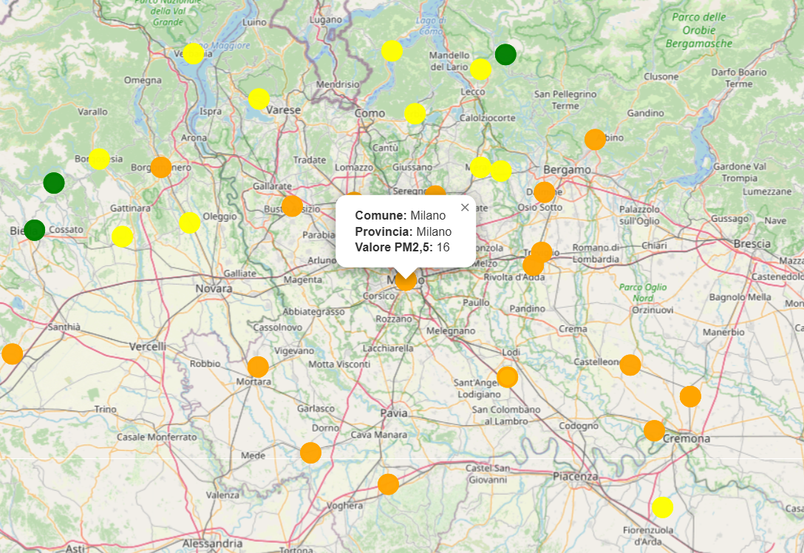
MAPPA PM2,5
CLICCA SULLA MAPPA PER INGRANDIRLA

Slide 13
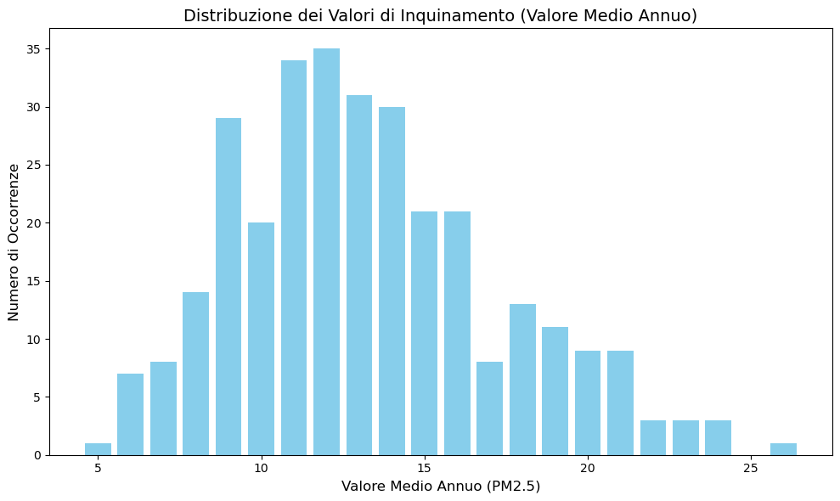
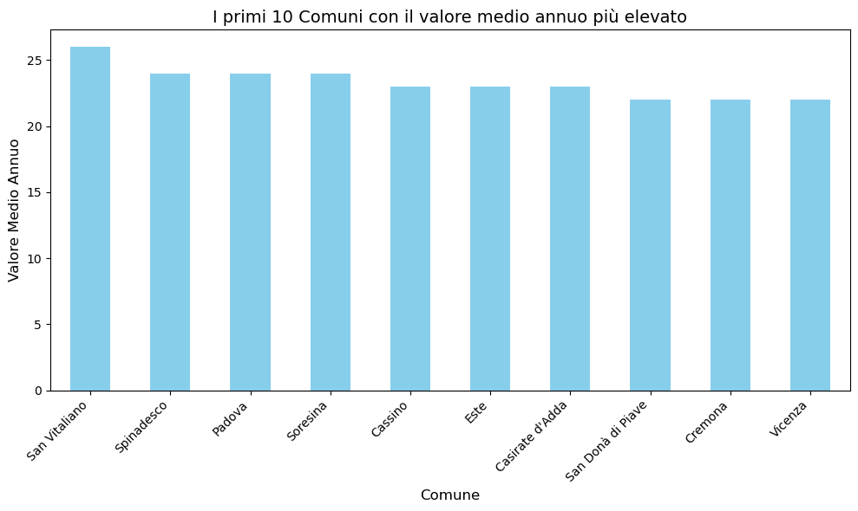
PM2,5: la situazione nel 2023
Il valore limite annuale, pari a 25 µg/m³, è stato rispettato in tutte le stazioni tranne una (311 stazioni su 312, pari al 99,7% dei casi).
Migliora ancora dunque la tendenza dei precedenti quattro anni, in cui si era verificato il sostanziale rispetto di tale limite su tutto il territorio nazionale, ma con superamenti registrati in 3-4 stazioni.

Slide 14
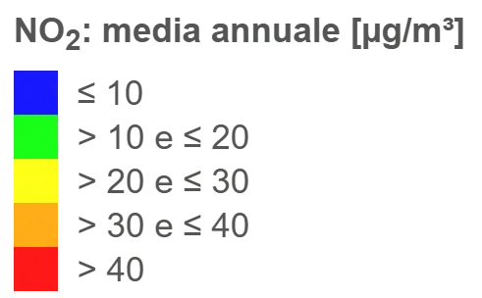
NO2 – Biossido di azoto
Gli ossidi d’azoto sono componenti dell’inquinamento dell’aria dovute in gran parte ad attività umane mentre quelli derivati da eventi “naturali” sono praticamente trascurabili. Gli effetti nocivi, l’essere correlati quasi esclusivamente ad attività umane e la loro parte consistente nel generare lo smog fotochimico delle città, rende questa famiglia di composti una sorta di “osservati” speciali delle campagne di monitoraggio della qualità dell’aria e delle emissioni in atmosfera.
Il biossido di azoto (NO2) si forma principalmente attraverso la combustione di carburanti fossili, come nei motori dei veicoli e nelle centrali elettriche. Il processo avviene quando l'azoto presente nell'aria reagisce con l'ossigeno ad alte temperature.
Questo gas è un importante inquinante atmosferico che contribuisce alla formazione di smog e piogge acide, danneggiando la salute umana e l'ambiente.

Slide 15
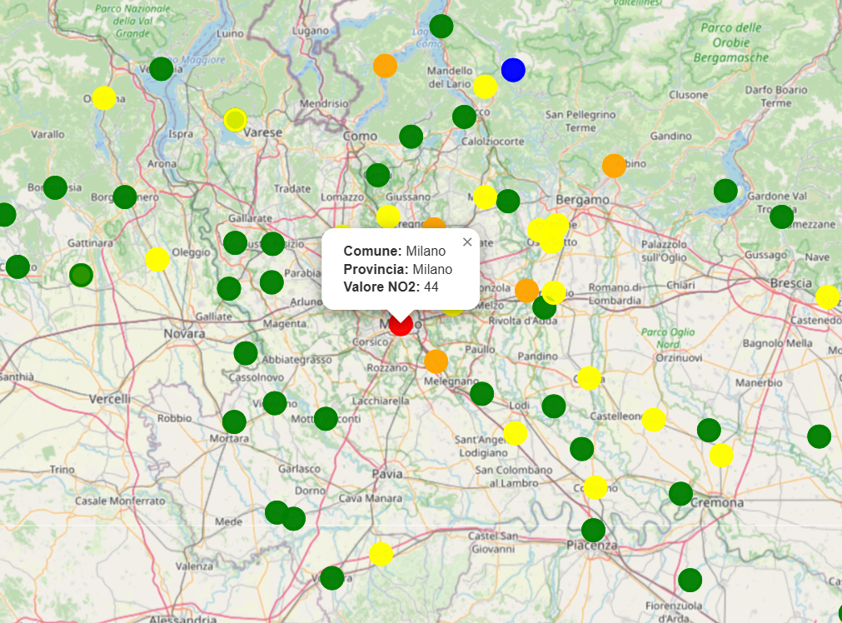
MAPPA NO2
CLICCA SULLA MAPPA PER INGRANDIRLA

Slide 16
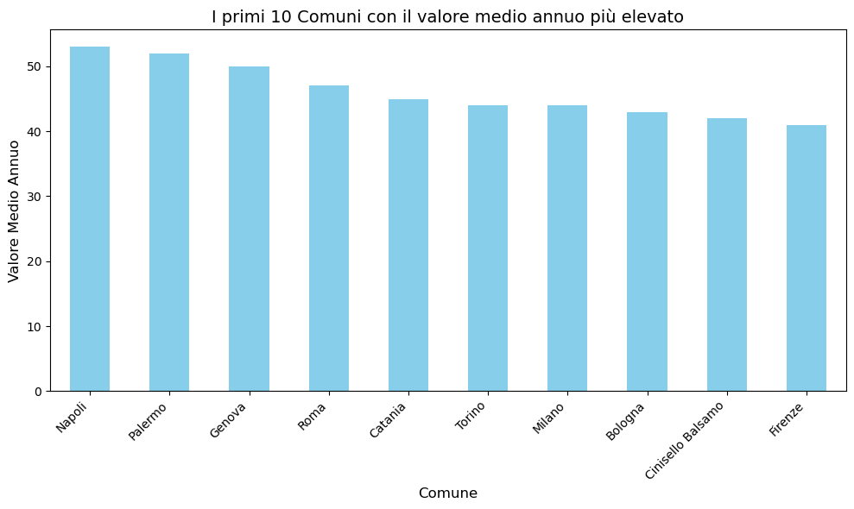
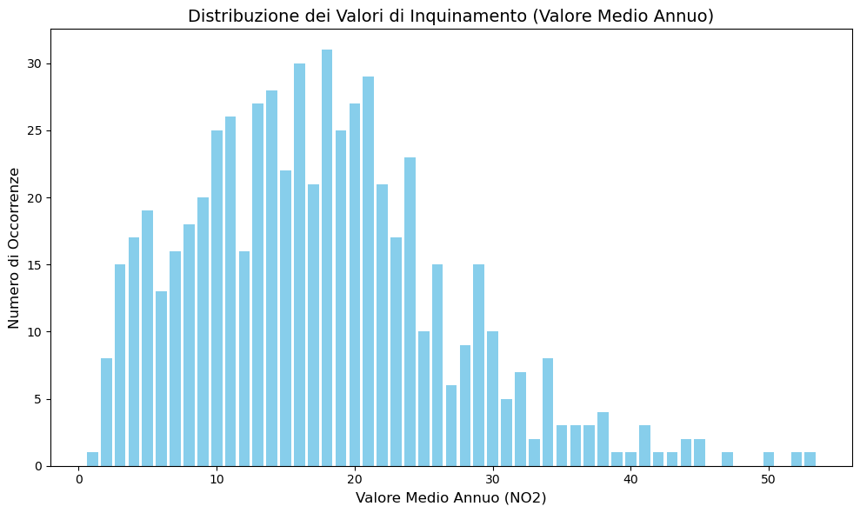
Biossido di azoto: la situazione nel 2023
Il valore limite annuale, pari a 40 µg/m³ come media annua, è stato rispettato in larga parte del paese (597 stazioni su 610, pari al 98% dei casi).
La totalità dei superamenti è stata registrata in stazioni influenzate dagli alti flussi di traffico stradale, localizzate in importanti aree urbane: Torino, Milano, Brescia, Genova, Bologna, Firenze, Roma, Napoli, Catania e Palermo.

Slide 17
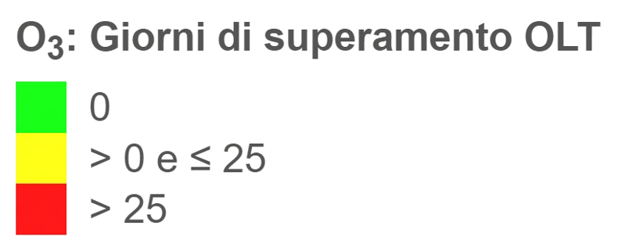
O3 - Ozono
L'O3 è l'ozono, un gas composto da tre atomi di ossigeno. È presente sia nella stratosfera (dove forma uno strato che ci protegge dai raggi ultravioletti del sole) sia nella troposfera (dove può diventare un inquinante dannoso).
Principali fonti di ozono:
Emissioni industriali: Le industrie possono rilasciare sostanze chimiche che reagiscono alla luce del sole per formare ozono.
Traffico veicolare: I gas di scarico delle auto contribuiscono alla formazione dell'ozono troposferico.
Processi naturali: L'ozono può essere prodotto naturalmente durante i temporali e da alcuni processi
Effetti dell'ozono sulla salute umana:
Irritazione delle vie respiratorie: L'ozono può irritare il sistema respiratorio, causando tosse, dolore al petto, e difficoltà respiratorie.
Peggioramento delle malattie polmonari: Può aggravare condizioni come l'asma, la bronchite cronica e l'enfisema.
Riduzione della funzione polmonare: Esposizione prolungata può ridurre la capacità polmonare e rendere più difficile respirare.
Problemi cardiovascolari: L'ozono può influenzare anche il sistema cardiovascolare, aumentando il rischio di attacchi cardiaci e altri problemi cardiaci.

Slide 18
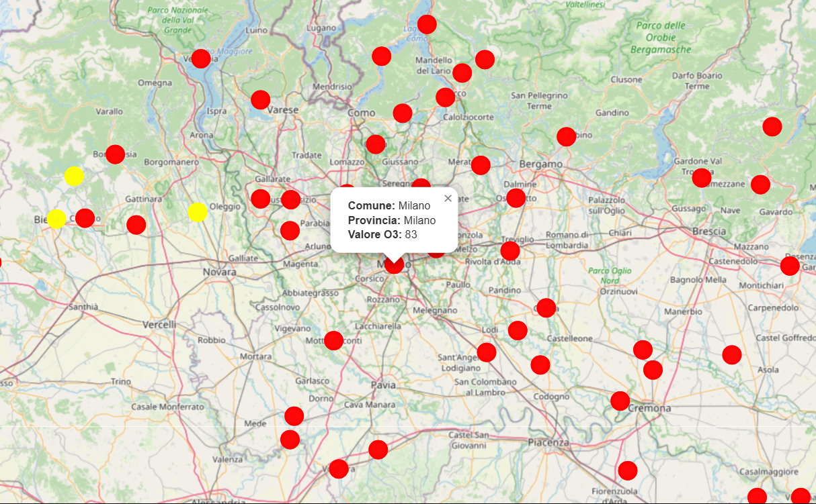
MAPPA O3
CLICCA SULLA MAPPA PER INGRANDIRLA

Slide 19
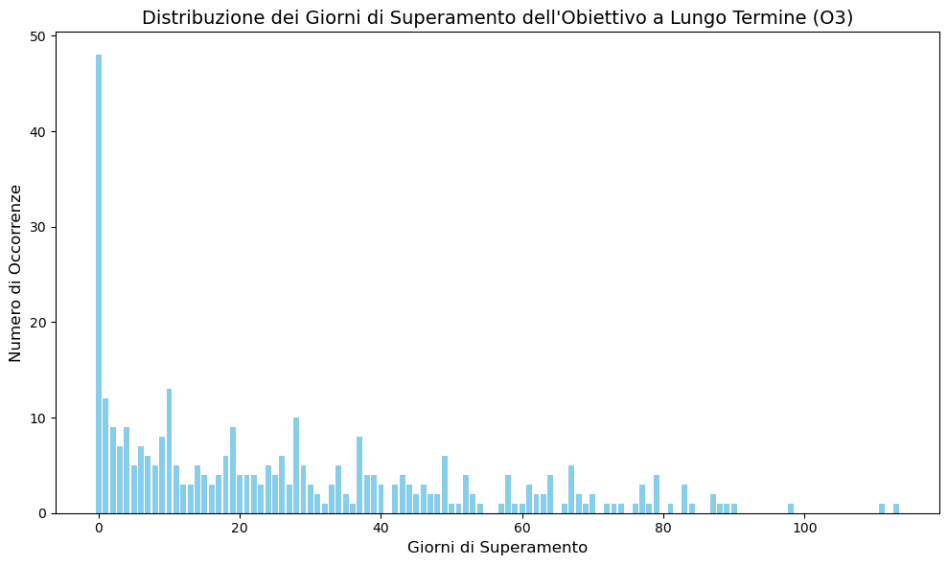
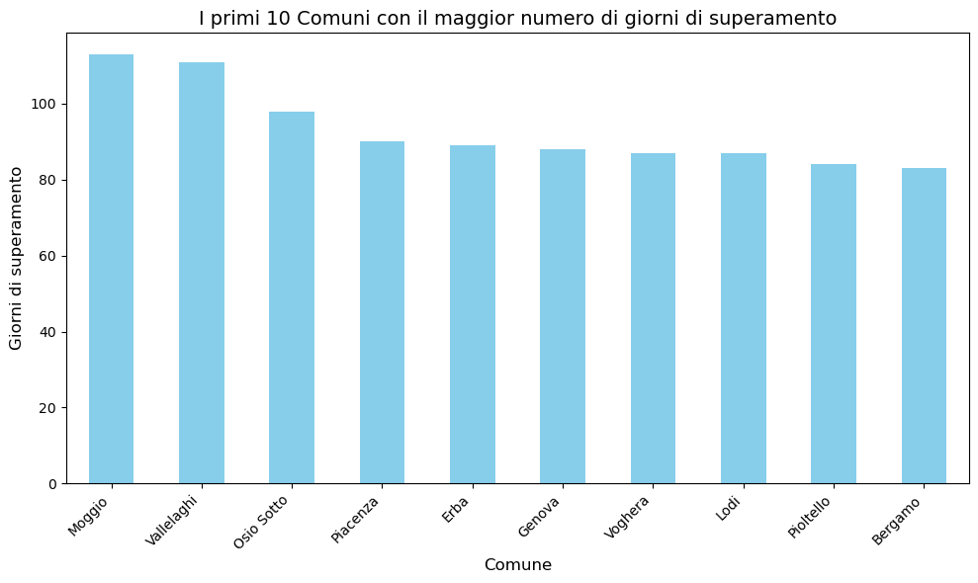
Ozono: la situazione nel 2023
Nel 2023 l’obiettivo a lungo termine per la protezione della salute umana (OLT) è stato rispettato solo in 49 stazioni su 344, pari al 14% delle stazioni con copertura temporale sufficiente; l’OLT è stato superato per più di 25 giorni in 148 stazioni (43%).

Slide 20
CONCLUSIONI E SOLUZIONI PER IL FUTURO
1 - Potenziare i trasporti pubblici e sostenibili
Aumento dell'efficienza e della frequenza
dei trasporti pubblici, incentivando l'uso del treno, della metropolitana e degli autobus elettrici.
Sviluppo delle infrastrutture per veicoli elettrici (stazioni di ricarica)
per ridurre il numero di auto a motore termico in circolazione.
Politiche di "condivisione del trasporto" (car pooling, bike sharing, scooter sharing)
per ridurre il numero complessivo di veicoli privati.
2 - Regolamentazioni più rigide e politiche fiscali
Imposizione di limiti di emissioni più severi
per i veicoli a motore e le industrie, promuovendo il passaggio a tecnologie più pulite.
Incentivi fiscali per le aziende
che investono in tecnologie a basso impatto ambientale (come i filtri industriali per ridurre le emissioni di NO2 e PM).
Monitoraggio e sanzioni più severe
per i trasgressori delle normative ambientali.

Slide 21
CONCLUSIONI E SOLUZIONI PER IL FUTURO
3 - Sostegno a fonti di energia rinnovabile
Aumento degli investimenti nelle energie rinnovabili come il solare e l'eolico per ridurre la dipendenza dalle fonti fossili e abbattere le emissioni di gas inquinanti.
Transizione verso una rete energetica smart, che ottimizza la distribuzione e l'uso delle energie rinnovabili per ridurre il ricorso a fonti inquinanti come il carbone e il gas.
4 - Tecnologie di depurazione dell'aria
Introduzione di purificatori d'aria nelle aree più inquinate:
come nelle stazioni di trasporto pubblico e
in altre zone ad alta densità di traffico.
Innovazioni nei sistemi di depurazione industriale:
come filtri per il particolato fine e i gas nocivi (NO2, O3)
emessi dalle industrie.

